Slide 1
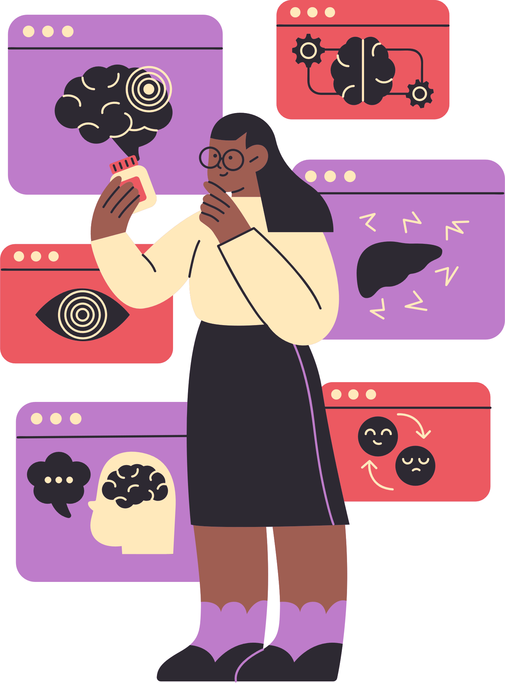
Graad 8
Gesondheids-, Sosiale en Omgewingsverantwoordelikheid
Sosiale Faktore wat bydra tot Dwelmmisbruik
Kwartaal 2: Les 1
Notes:
Inleiding
Groet leerders. Laat leerders toe om te gaan sit en hul leermateriaal gereed te kry.

Slide 2

Wat weet jy van Dwelmmisbruik?
Notes:
Inleiding (8 min)
Noem dat die onderwerp vir die volgende drie lesse dwelmmisbruik gaan wees. Moet nog nie in te veel besonderhede gaan nie. Deel Les 1 – Werkkaart uit.
Herinner leerders daaraan dat hulle die volgende inhoud rakende dwelmmisbruik in graad 7 behandel het:
Tipes dwelmmisbruik
Simptome van dwelmmisbruik
Persoonlike faktore wat bydra tot dwelmmisbruik: Intrapersoonlik en interpersoonlik
Beskermende faktore wat die waarskynlikheid van dwelmmisbruik verminder
Voorkomingsmaatreëls: Vroeë opsporing
Aktiveer voorkennis en belangstelling: Leerders voltooi die Inleidingsvasvra en Hersieningsvrae in Aktiwiteit 1 (Les 1 - Werkkaart). Die Hersieningsvrae bevat belangrike konsepte wat leerders moet begryp. Maak seker dat leerders hierdie konsepte verstaan voordat hulle verder gaan.
Vra vir terugvoer van leerders en verskaf die korrekte antwoorde (Les 1 – Werkkaart MEMO).

Slide 3
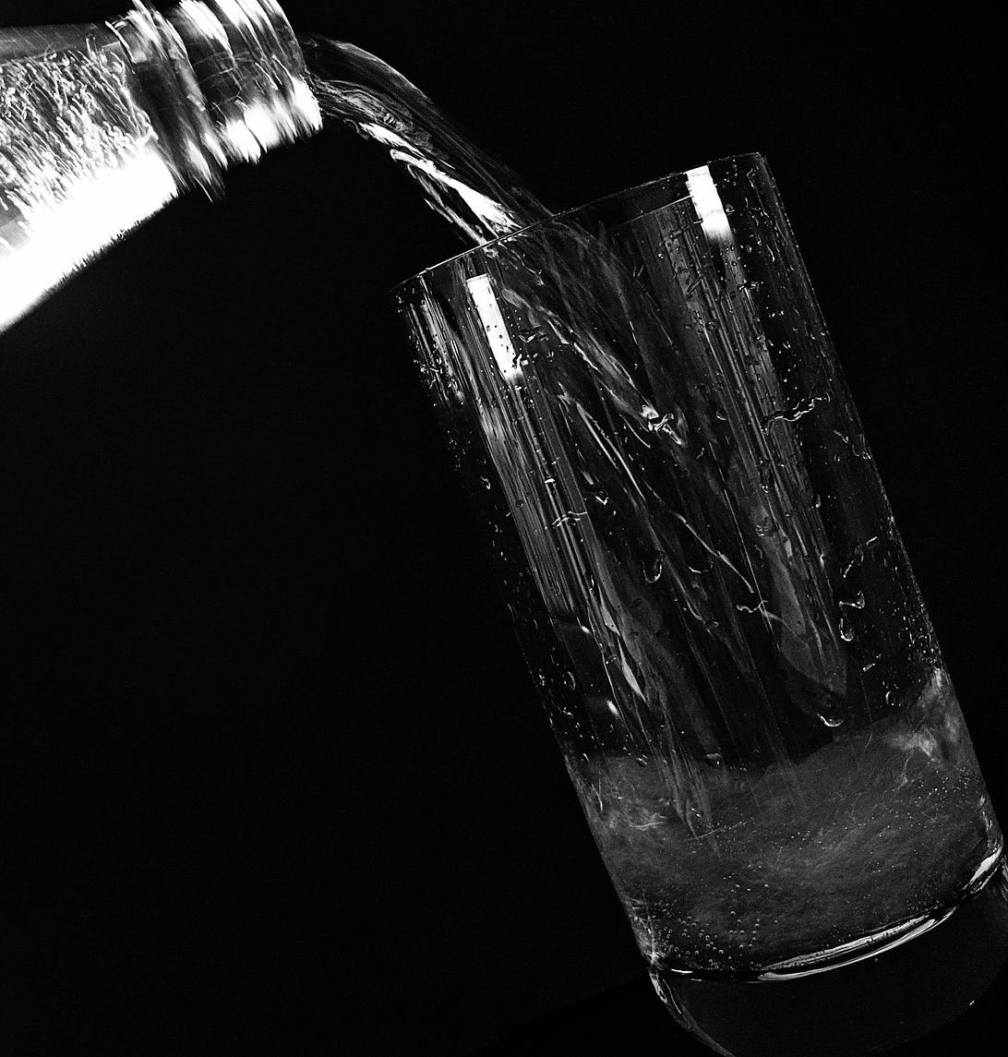
Wat gaan ons leer?
  Sosiale faktore wat bydra tot dwelmmisbruik, insluitend die samelewing en die media
  Gepaste gedrag om dwelmmisbruik te voorkom en stop te sit: weiering en besluitnemingsvaardighede
  Lang- en korttermyngevolge van dwelmmisbruik: verbintenis met misdaad, geweld en opvoedkundige uitkomste
  Moontlikhede vir rehabilitasie: waar om hulp te vind, versorging en ondersteuning
Notes:
Inleiding (1 min)
Deel die konsepte, vaardighede en waardes wat in die volgende drie lesse behandel sal word.
Vandag se fokus sal die volgende wees: Sosiale faktore wat bydra tot dwelmmisbruik, insluitend die samelewing en die media.

Slide 4
Sosiale Faktore
Gesinsdinamika: Interaksies en verhoudings binne 'n gesin.
Gebrek aan Onderrig: Beperkte toegang tot kennis en vaardighede.
Media-Invloed: Impak van massamedia op houdings, oortuigings en gedrag.
Sosiale Norme: Maatskaplike verwagtinge of ongeskrewe reëls wat gedrag lei.
Ekonomiese Faktore: Invloede wat verband hou met die verspreiding van hulpbronne in die samelewing.
Groepsdruk: Invloed van vriende om aan sekere gedrag te voldoen.
Trauma en Stres: Emosionele of fisiese spanning as gevolg van moeilike ervarings.
Sosiale Isolasie: Gebrek aan kontak met ander; sosiaal alleen wees.
Notes:
Klasbespreking (5 min)
Vra leerders of iemand die begrip 'sosiale faktore' kan verduidelik voordat jy 'n verduideliking gee. (Sosiale faktore is elemente binne jou sosiale omgewing wat jou gedagtes, gedrag en optrede kan beïnvloed.)
Vra leerders om na die sosiale faktore en hul definisies op die skyfie te kyk. Vra hulle dan om voorbeelde te gee van hoe hierdie faktore mense kan beïnvloed om dwelmmiddels te misbruik. Hulle sal later nog voorbeelde in die Scenario-aktiwiteit (Aktiwiteit 2) ondersoek.
Voorbeelde kan die volgende insluit:
Gesinsdinamika – Om groot te word in 'n omgewing waar dwelmgebruik genormaliseer word of as 'n hanteringsmeganisme gebruik word, kan iemand beïnvloed om dieselfde patrone te volg.
Gebrek aan Onderrig – Jongmense wat nie die potensiële skade verstaan nie, kan meer geneig wees om met dwelmmiddels te eksperimenteer.
Media-Invloed – Populêre mense op sosiale media kan drank opwindend laat lyk of as 'n manier om probleme te hanteer, uitbeeld. Dit kan ander beïnvloed om op dieselfde manier op te tree.
Sosiale Norme –Jongmense glo dat partytjies, drank en dwelms "deel van jonk wees" is.
Ekonomiese Faktore – Werkloosheid, armoede en ongelykheid in inkomste veroorsaak dikwels stres, frustrasie en hopeloosheid wat bydra tot dwelmgebruik as hanteringsmeganisme.
Groepsdruk – Jy drink alkohol omdat al jou vriende alkohol drink.
Trauma & Stres –Individue wat fisieke of emosionele mishandeling ervaar het, kan hulle tot dwelmmiddels wend as 'n vorm van self-medikasie of om emosionele pyn te verdoof.
Sosiale Isolasie –Iemand wat nie goeie verhoudings met ander het nie, kan hom/haar tot dwelmmiddels wend om gevoelens van eensaamheid en gebrek aan gesonde verhouding te hanteer.

Slide 5
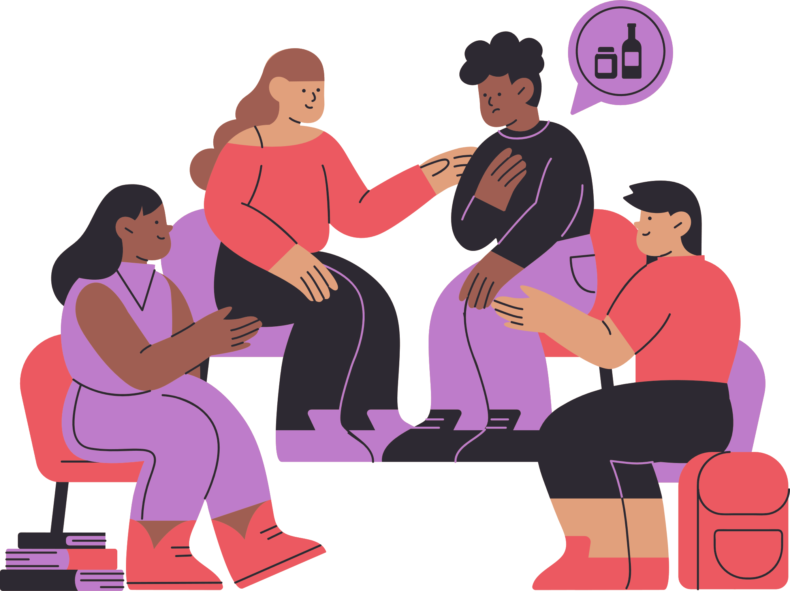
Groepaktiwiteit
Notes:
Groepaktiwiteit (10 min)
Vra leerders om in hul groepe van VIER-VYF te kom. (Daar is slegs drie scenario's, wat beteken dat meer as een groep aan dieselfde scenario sal werk.)
Deel 'n verskillende scenario's (Les 1 – Scenario's) aan elke groep uit. In hul groepe moet leerders deur die scenario lees om sosiale faktore te identifiseer wat bydra tot dwelmgebruik binne die skoolgemeenskap, samelewing en die media. Hulle kan hul antwoorde in die vorm van 'n breinkaart in Aktiwiteit 2 (Les 1 - Werkkaart) skryf. Indien leerders vinnig klaarmaak, kan hulle bykomende sosiale faktore wat nie in die scenario is nie, by hul breinkaarte voeg.
Op hierdie stadium voltooi leerders slegs die breinkaart wat ooreenstem met hul groep se scenario. Hulle sal die res voltooi terwyl die ander groepe terugvoer gee.

Slide 6
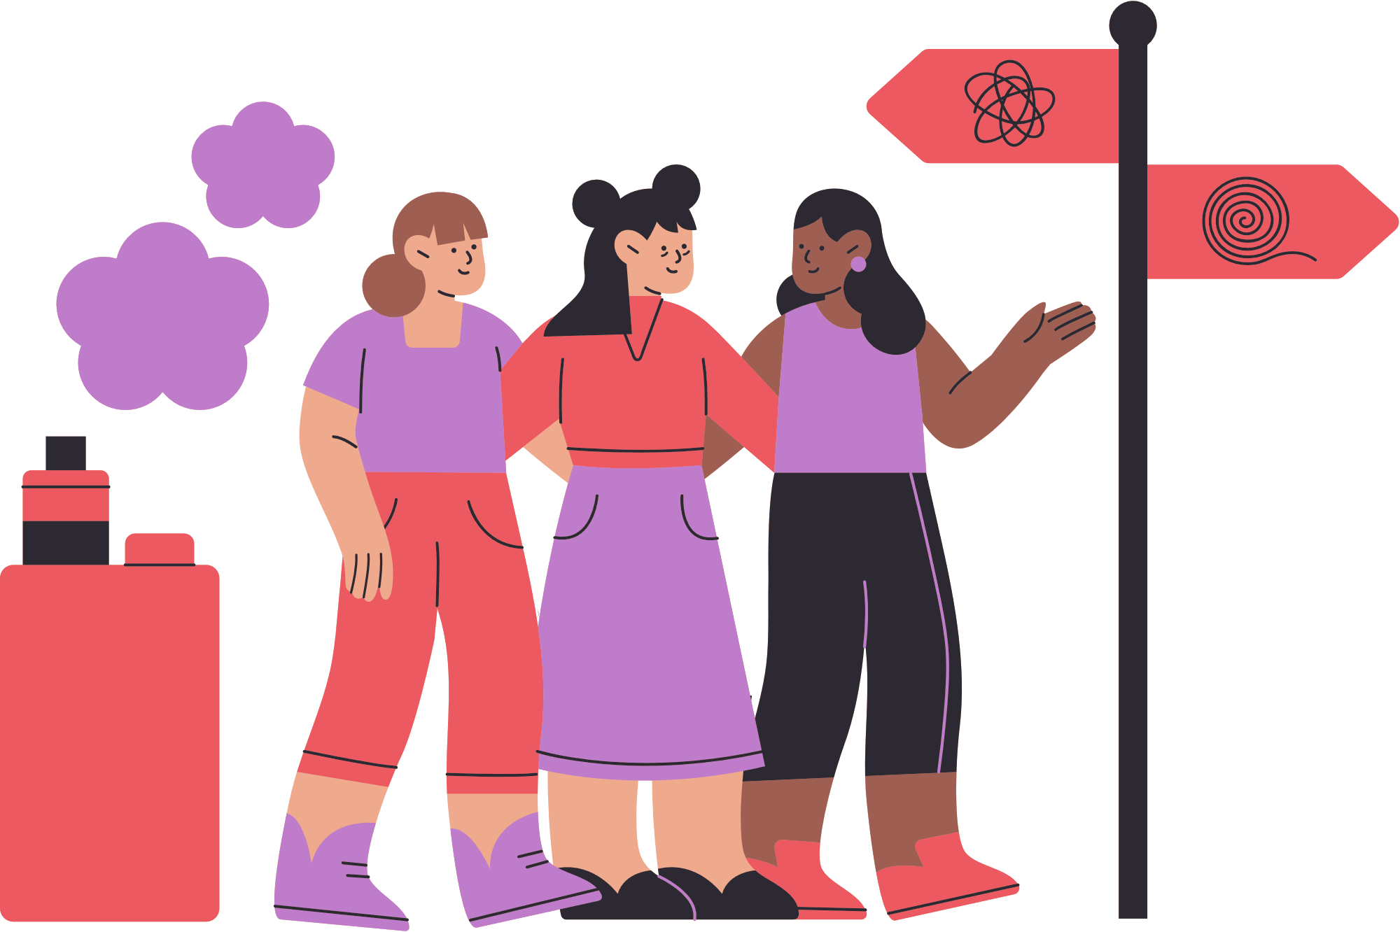
Terugvoer
Notes:
Terugvoer (10 min)
Laat groepe toe om aan die res van die klas terugvoer te gee oor die sosiale faktore wat hulle binne hul scenario geïdentifiseer het. (As daar meer as een groep is wat aan dieselfde scenario gewerk het, laat die tweede groep toe om antwoorde by te voeg wat nie genoem is nie.)
Terwyl een groep terugvoer gee, is dit noodsaaklik dat die ander leerders aktief luister, aangesien hulle die res van die breinkaarte in Aktiwiteit 2 (Les 1 – Werkkaart) moet voltooi op grond van die ander groepe se terugvoer.
Antwoorde is beskikbaar op Les 1 – Werkkaart MEMO.

Slide 7

Reflekteer oor
vandag se les
Notes:
Refleksie (6 min)
Sluit die les af en vra leerders om na te dink oor wat hulle in hierdie les geleer het.
Leerders voltooi die volgende refleksie-vrae in Aktiwiteit 3 (Les 1 – Werkkaart):
Watter sosiale faktore wat tot dwelmmisbruik bydra, is in jou eie lewe of in die mense rondom jou se lewens teenwoordig?
Is daar enige wanopvattings oor dwelmmisbruik waarvan jy nie bewus was nie en hoe het jou nuutgevonde bewustheid jou perspektief rondom dwelmmisbruik verander?
Het jy al enige situasies van dwelmmisbruik gesien of ervaar? Wat was die uitwerking daarvan op jou, betrokke individue of die gemeenskap?

